Slide 1
～画面説明＆テスト手順～
プロダクト名：dFund
Tokyo Web3 ハッカソン
sugami#5835, M.Ishida#9973

Slide 2
～画面説明～

Slide 3
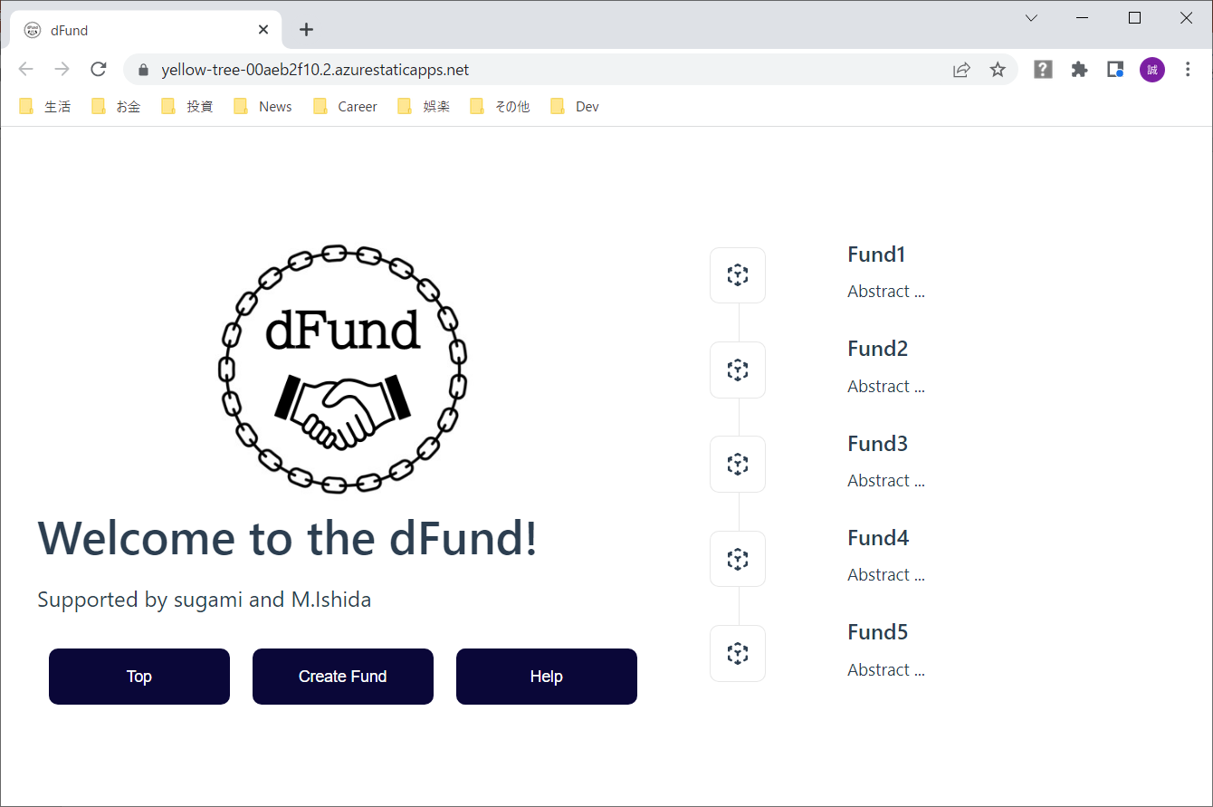
画面説明
“Top” ボタン
トップページに遷移します
“Create Fund” ボタン
新規ファンドを組成するための入力フォームを表示します
→p.4を参照
“Help” ボタン
問合せの連絡先を表示します
→p.5を参照
募集中ファンド一覧
現在出資者を募集しているファンドを表示します
募集期間が終了すると、自動的に一覧から削除されます
1
2
3
4

Slide 4
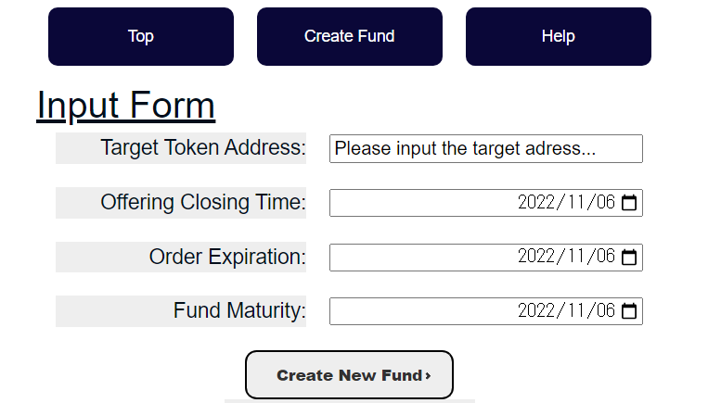
新規ファンド入力フォーム
新規ファンドを申請する入力フォームです。本入力ファームは、ファンドを組成する希望者に投資対象となるトークン、募集期限、買い付実施期限、ファンドの満期日を入力していただきます。
Target Token Address
ファンドの投資対象となるトークン(NFTやSTO等) のアドレスを入力してください。
Offering Closing Time
出資者の募集期限となる日付を入力してください。
Order Expiration
買付実施期限となる日付を入力してください。
Fund Maturity
ファンドの満期日となる日付を入力してください
“Create New Fund”ボタン：押下すると、新規ファンド組成の申請が完了します。この後、出資金の募集とトークンの買付が完了したら正式に新規ファンドの組成が完了となります。

Slide 5
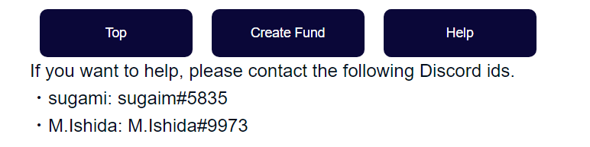
Help画面
お問い合せが必要な場合は、画面上に表示されているDiscord Idへお問い合わせすることが可能です。

Slide 6
～テスト手順～

Slide 7
テストネットのNFTに投資するファンドを組成
① Create Fund ボタンを押下する

Slide 8
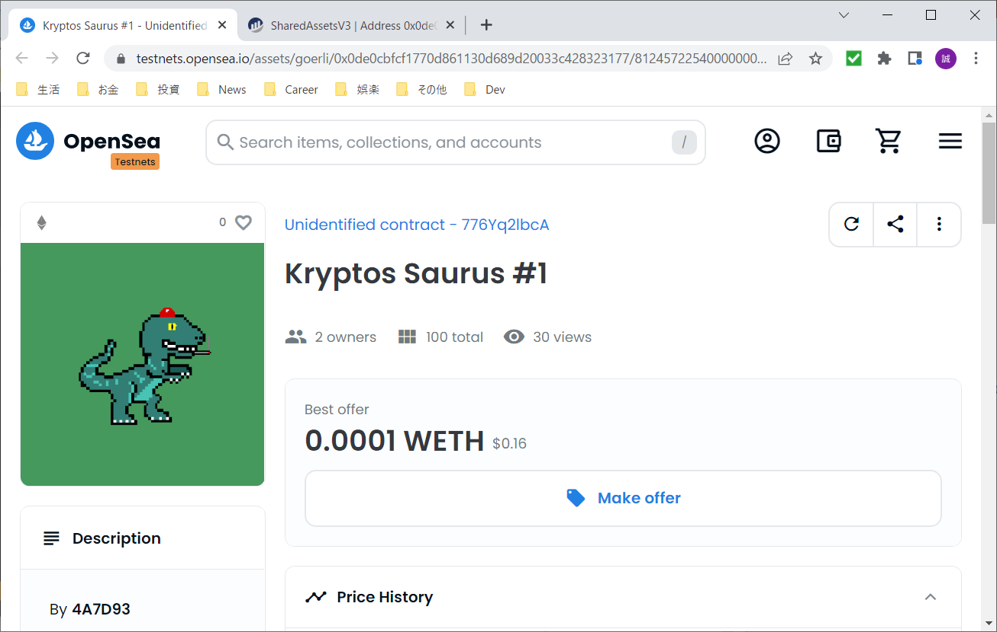
テストネットのNFTに投資するファンドを組成
② 投資対象のトークンを選定する（今回は以下のNFTを対象とする）
https://testnets.opensea.io/assets/goerli/0x0de0cbfcf1770d861130d689d20033c428323177/8124572254000000010000624426305603117719420165343030078854195463252679

Slide 9
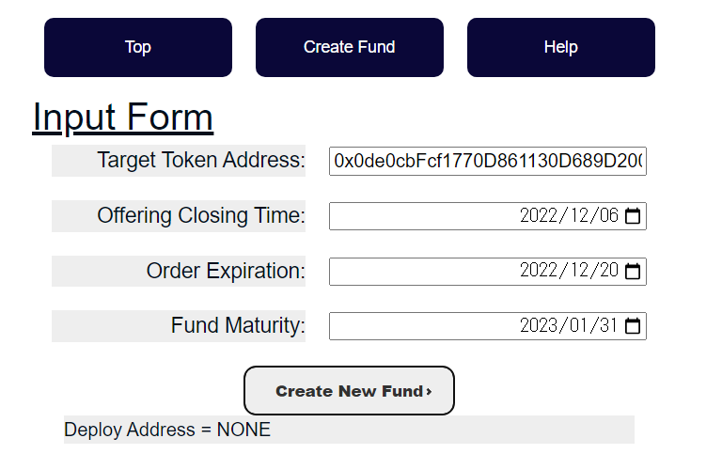
テストネットのNFTに投資するファンドを組成
③ 必要事項を入力してCreate New Fundボタンを押下
Target Token Address: 0x0de0cbFcf1770D861130D689D20033c428323177

Slide 10
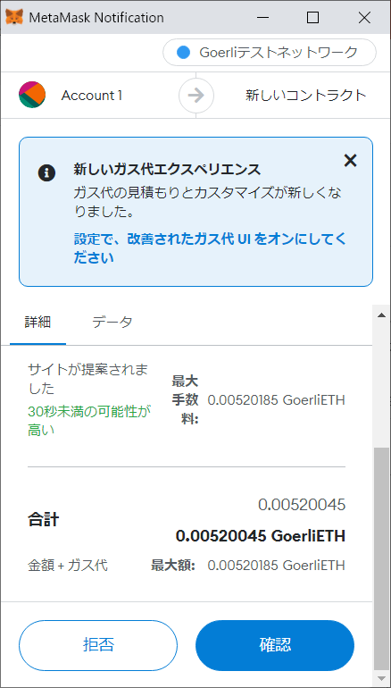
テストネットのNFTに投資するファンドを組成
④ MetaMask上で承認する

Slide 11
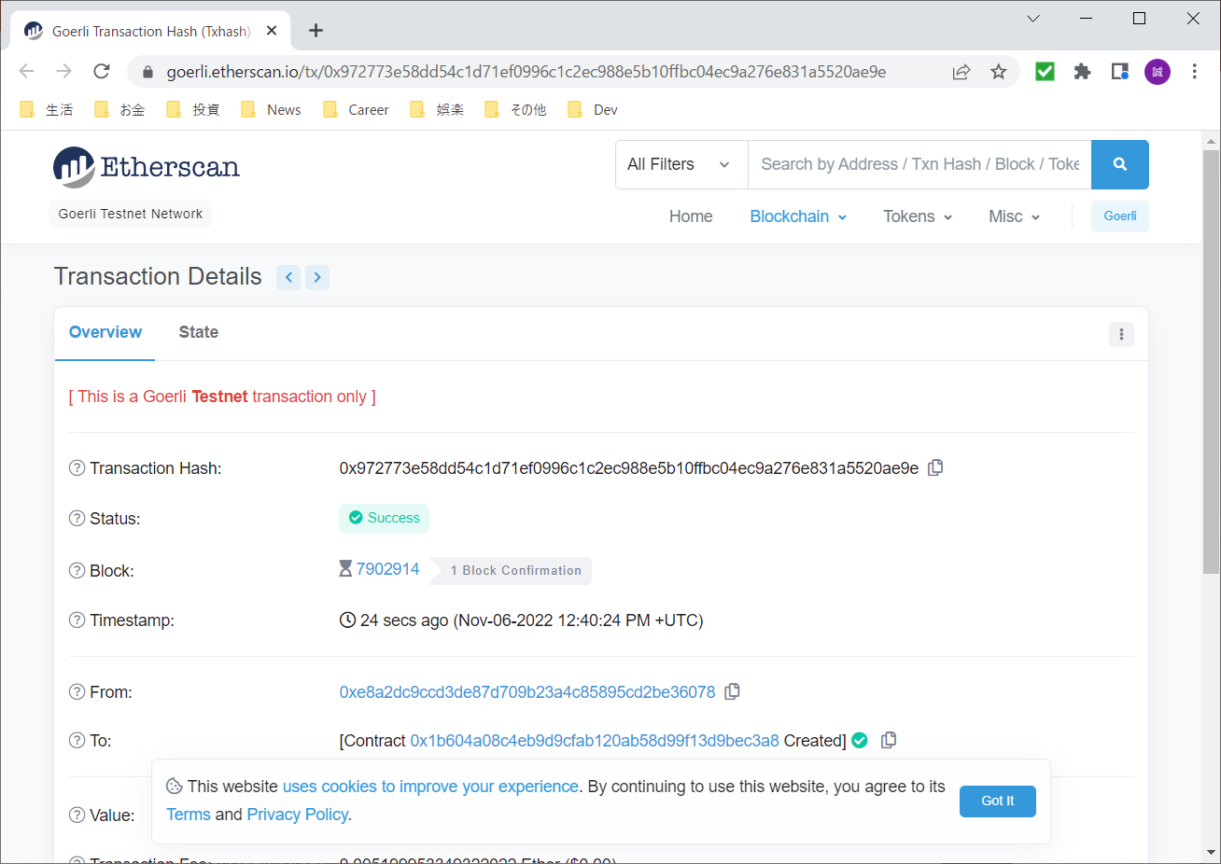
テストネットのNFTに投資するファンドを組成
④ スマートコントラクトがデプロイされる

Slide 12
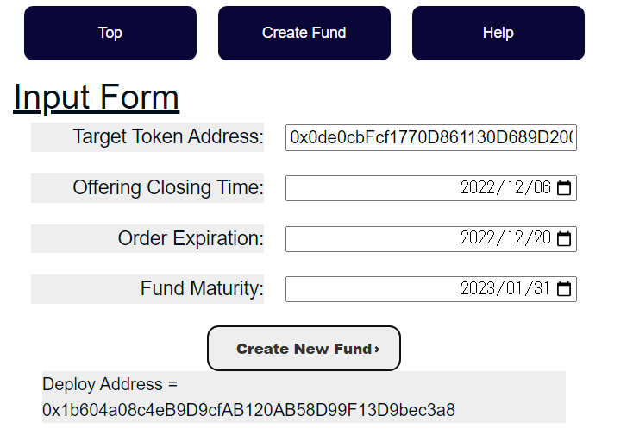
テストネットのNFTに投資するファンドを組成
⑤ スマートコントラクトのアドレスが表示される

